Slide 1
PHPMYADMIN
MIC ROXANA HERRERA

Slide 2
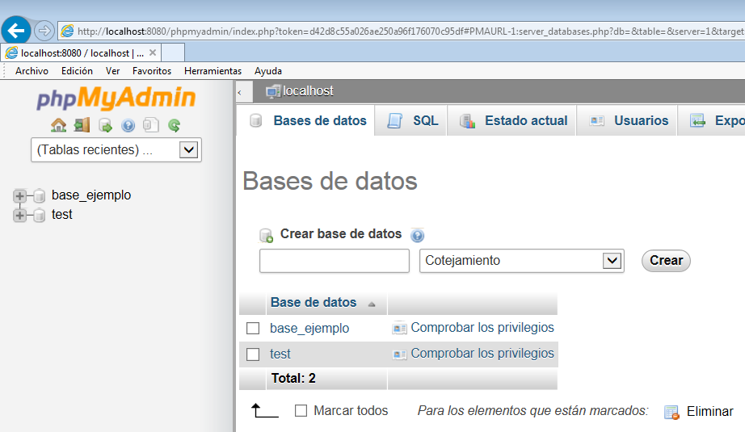
Generar la base de datos
cajero

Slide 3
nombre
saldo
cuenta
Cuenta
tipo

Slide 4
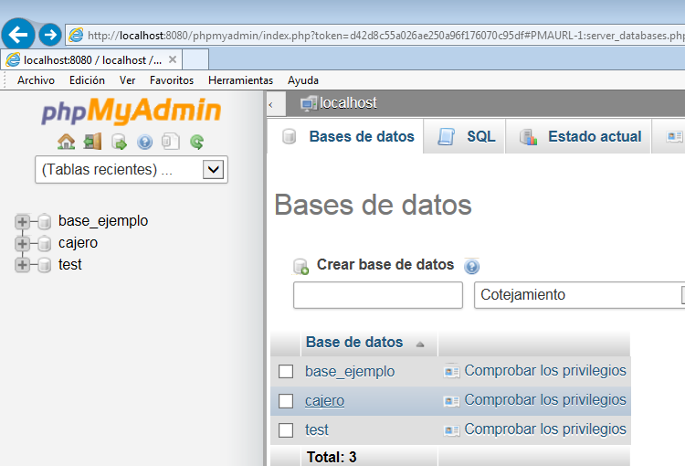
Crear la tabla
Dar click en cajero para crear la tabla

Slide 5
Crear la tabla
Agregar los siguientes campos.
id, int, primary, autoincrementable
cuenta, varchar de 20 caracteres
nombre, varchar de 30 caracteres
tipo_tarjeta, varchar de 10 caracteres
saldo, flotante

Slide 6
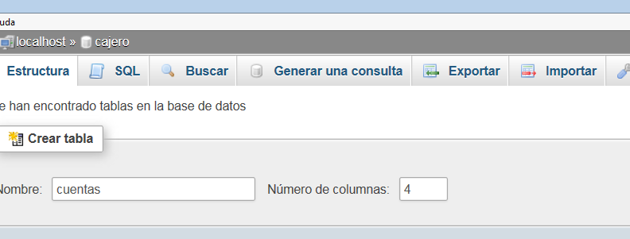
5
Dar nombre: cuentas y especificar 5 campos… Continuar

Slide 7
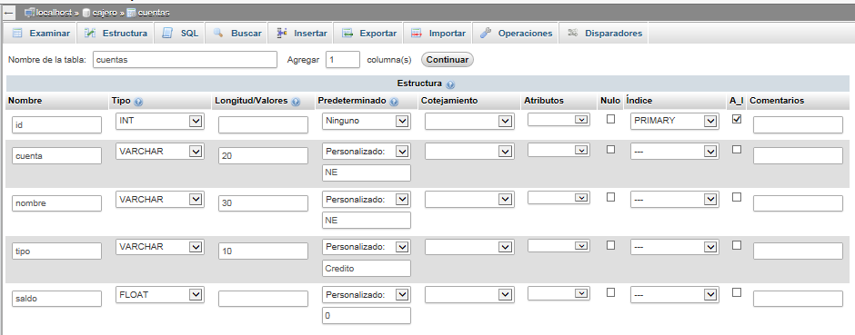
Agregar Campos

Slide 8
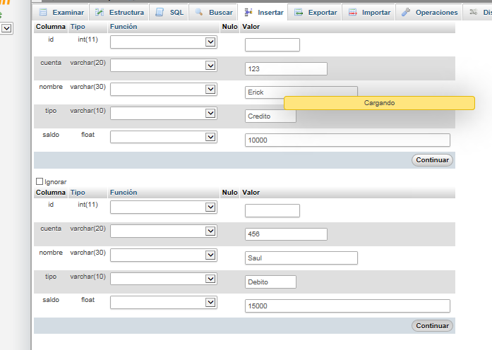
Insertar datos…

